Slide 1
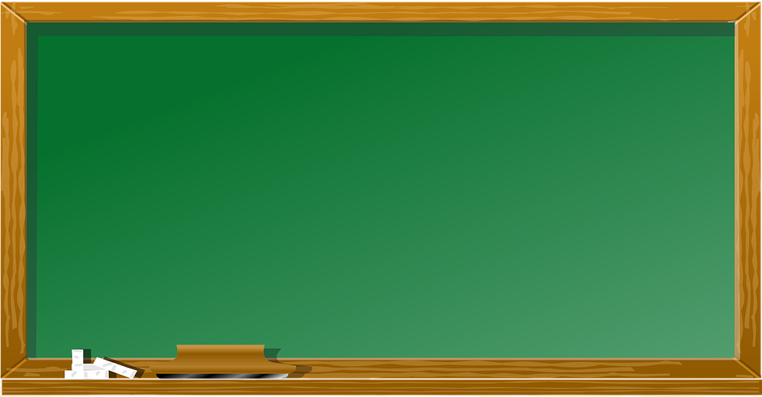
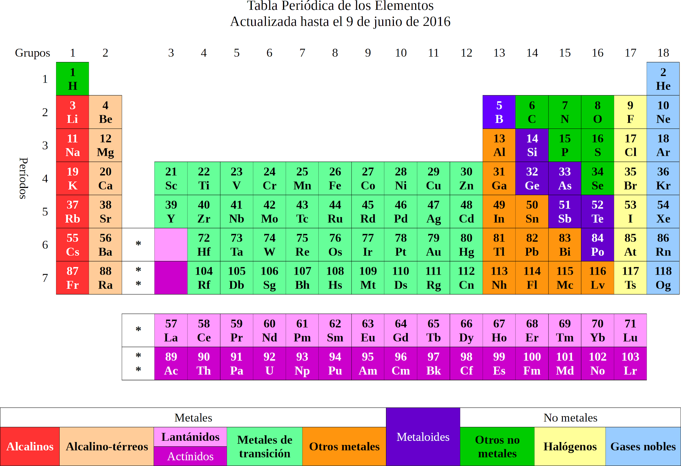
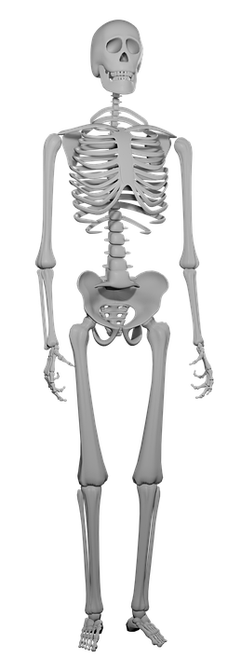
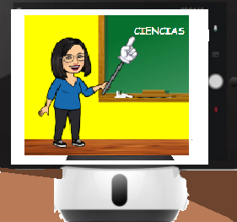
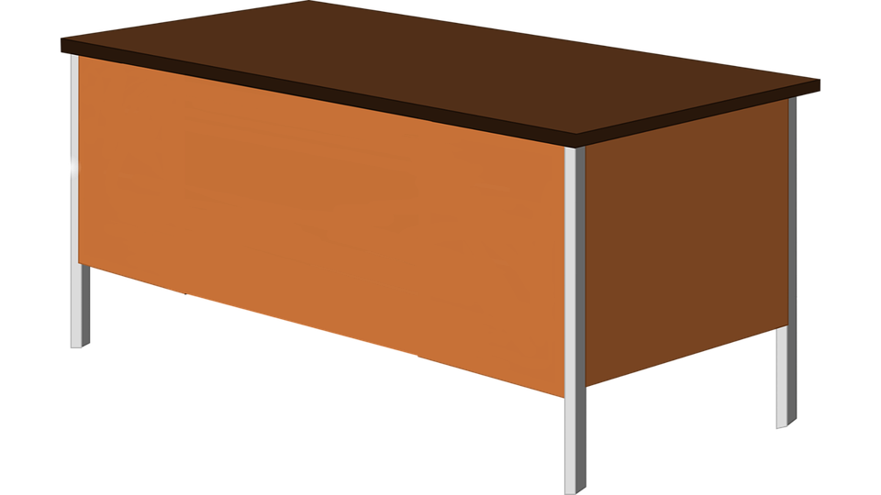
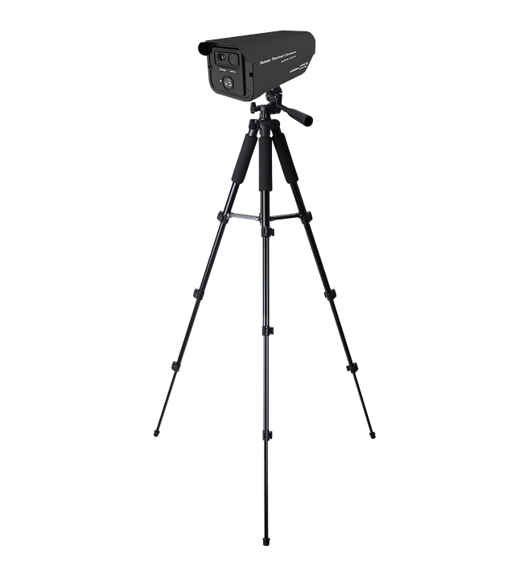
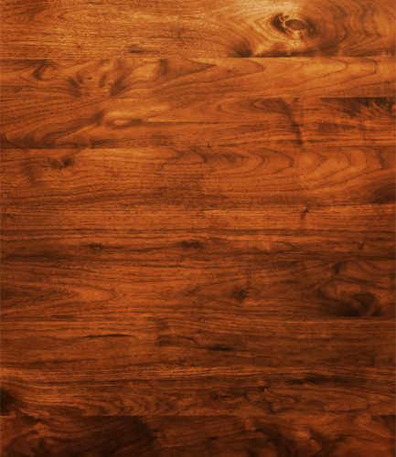
CIENCIAS NATURALES
4° básico
Clase 26
TEMAS

Slide 2
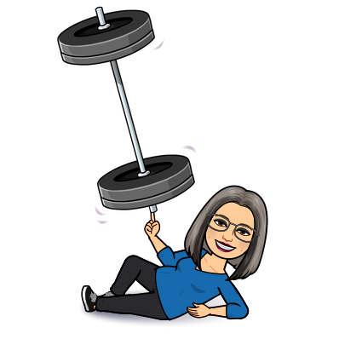

Slide 3
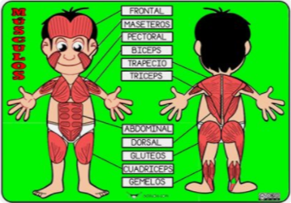
Los músculos son las partes carnosas y blandas que están debajo de la piel y encima del esqueleto. Los músculos le dan forma a nuestro cuerpo y además permiten el movimiento porque son elásticos.
Tenemos más de 500 músculos en nuestro cuerpo.

Slide 5
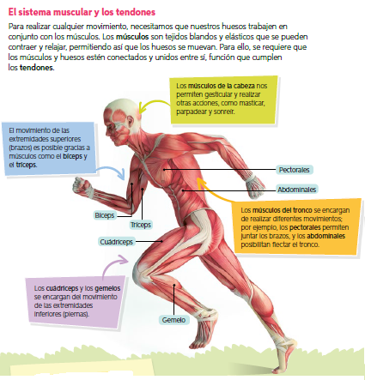

Slide 6
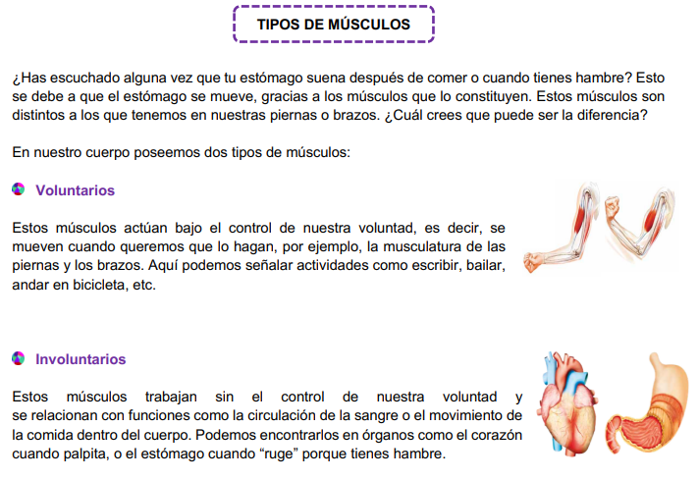

Slide 7
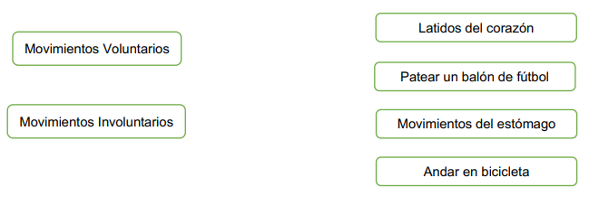
UNE CON UNA LÍNEA:

Slide 8
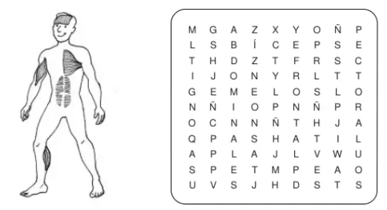
BUSQUEMOS NOMBRES DE MÚSCULOS

Slide 9
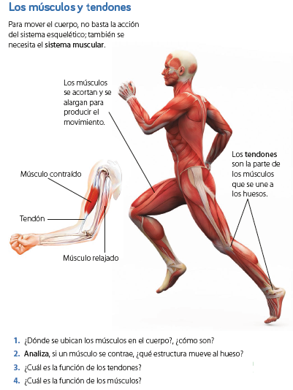
TRABAJEMOS EN EL TEXTO, PÁGINA 112.
RESPONDE LAS PREGUNTAS EN EL CUADERNO.

